Slide 1

Inkscape – свободно распространяемый векторный графический редактор

Slide 2
Целевое использование
иллюстрации для офисных циркуляров, презентаций; создание логотипов, визиток, плакатов;
технические иллюстрации (схемы, графики и пр.);
векторная графика для высококачественной печати;
веб-графика — от баннеров до макетов сайтов, пиктограммы для приложений и кнопок сайтов, графика для игр.

Slide 3
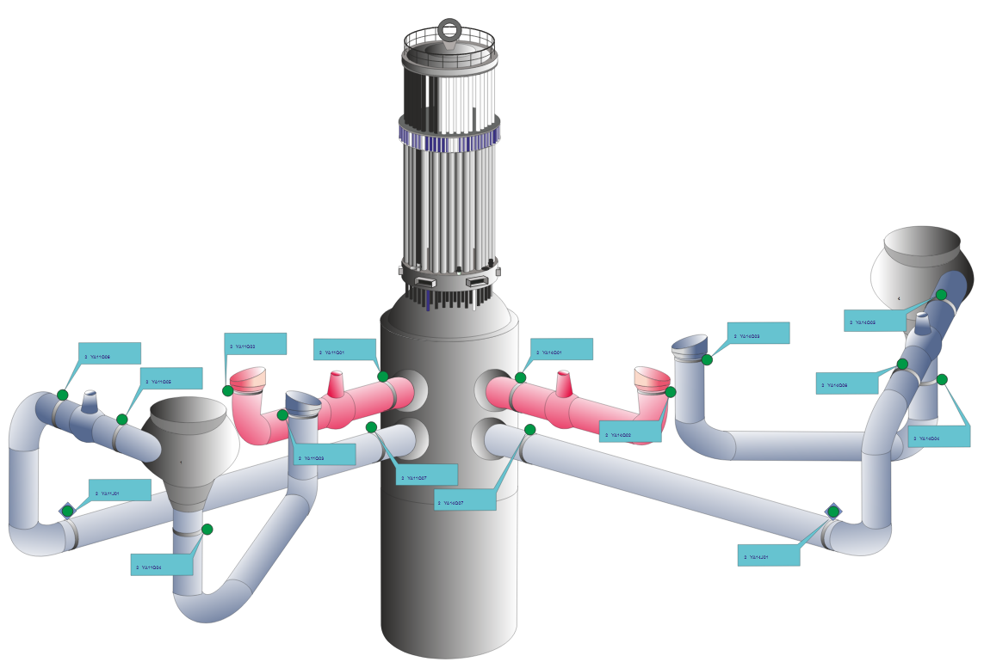
Примеры изображений
Notes:
Корпус реактора ВВЭР1000

Slide 4



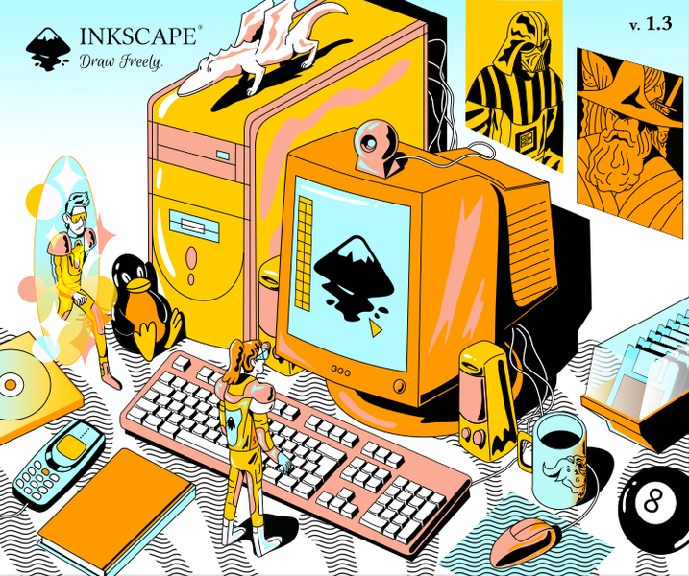


Slide 5
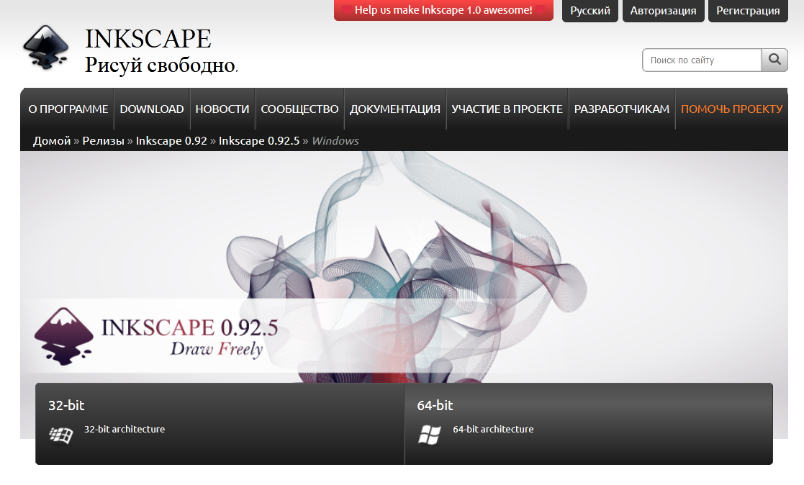

Slide 6
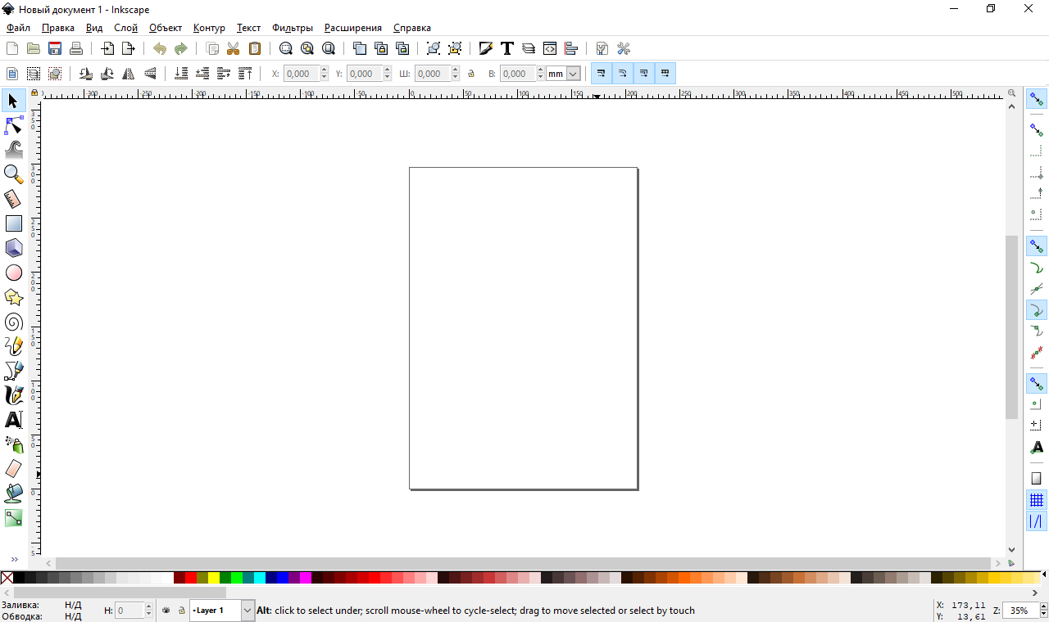

Slide 7
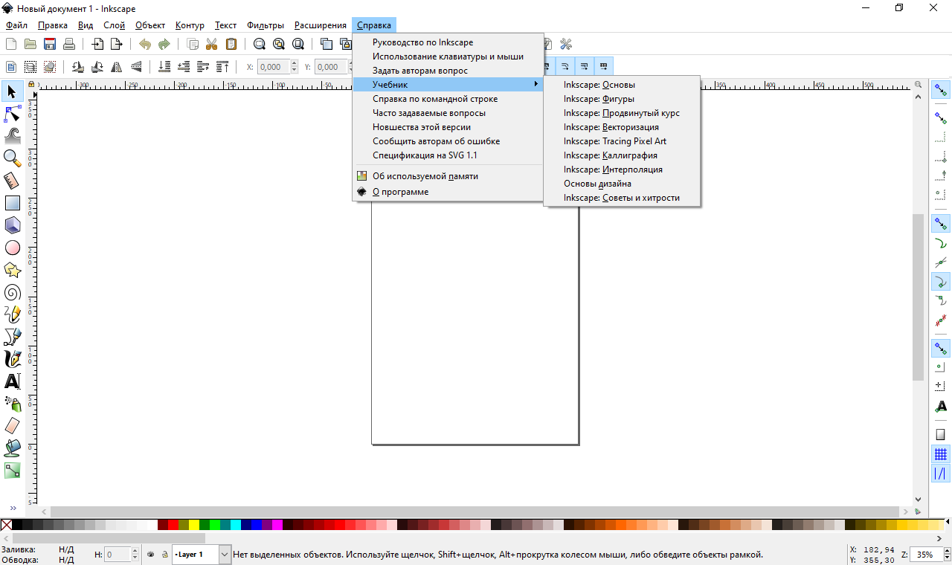

Slide 8
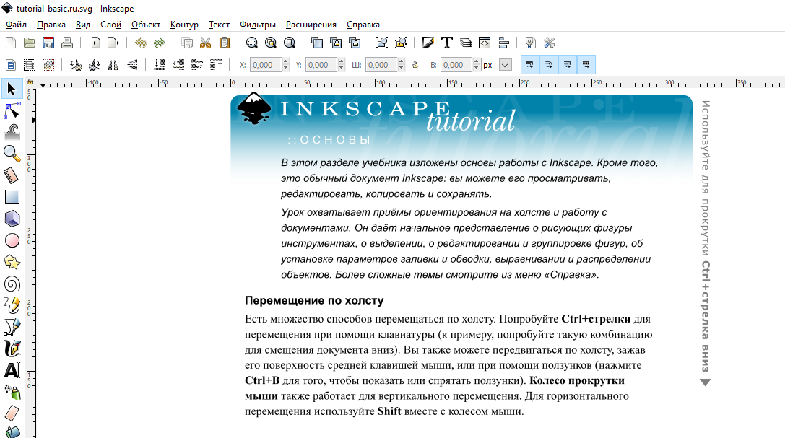

Slide 9
Задание:
Выполнить задание учебника. Раздел «Основы».

